Slide 1
기획서
컴퓨터공학과
2020152012 박강서

Slide 2
목차
게임 컨셉
게임 흐름
개발 일정
게임 기획서

Slide 3
게임 컨셉
전략적 타워 배치
다양한 타워를 전략적으로 배치하여 적의 침입을 막는다.
자원 관리
적을 물리쳐 자원을 획득하고 타워를 업그레이드한다.
다양한 적 유형
각기 다른 속성과 능력을 가진 적들이 웨이브 단위로 공격한다.

Slide 4
게임 컨셉
타워 업그레이드 시스템
타워를 업그레이드하여 다양한 공격 방식을 선택할 수 있다.
다양한 맵과 난이도
다양한 맵과 점진적으로 어려워지는 난이도로 게임의 흥미를 유지한다.

Slide 5
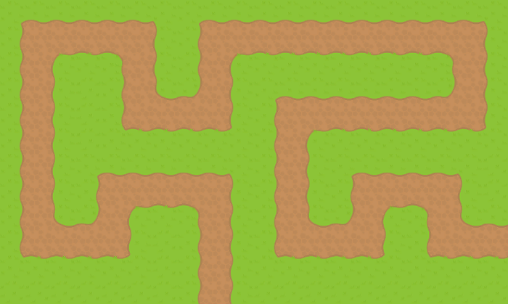
게임 흐름
시작점으로부터 나오는 몬스터들을 끝점이
지나기 전에 해치운다.
몬스터들은 길을 따라 지나가고 길 양옆에는
정사각형 형태로 타워 건설 가능
끝점을 지나간 몬스터 수에 비례해 체력이
깎이고, 체력이 0이 되면 게임 종료.
제한 시간동안 생존한다면 스테이지 클리어
2
1

Slide 6
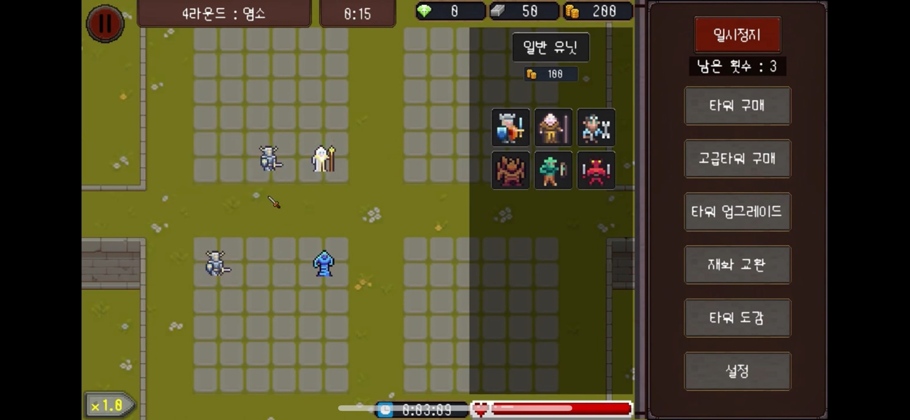
게임 흐름
스테이지 시작 시 몬스터의 특성 제시, 그에 따른
타워 조합으로 클리어
몬스터의 특성 : 마법 데미지 무효
몬스터 사냥 시 일정 수에 따라 자원 지급, 해당
자원으로 타워 업그레이드 또는 타워 구매
공격 뿐 아니라 여러 보조 타워 존재, 다양한
조합을 토대로 스테이지 클리어

Slide 7
개발 일정
프로젝트 기획 및 요구사항 분석, 기본 게임 구조 설계
타워 클래스 및 적 클래스 구현, 기본 타워 배치 기능 추가
타워 업그레이드 시스템 추가, 자원 관리 시스템 구현
게임 UI 개선, 그래픽 및 사운드 추가
1주차
2주차
3주차
4주차
5주차
6주차
7주차
8주차
기본 게임 루프 구현
적의 이동 경로 설정
타워 공격 로직 구현
최종 테스트 및 디버깅, 발표 자료 준비

Slide 8
감사합니다.

Slide 9
게임 기획서
메인:
• 메인 페이지에서 스타트 클릭
• 여러 스테이지 선택 가능, 클리어 시 다음 스테이지 열리는 형식
• 스테이지가 열리면 새로운 타워가 해금되어 더욱 다양한 조합 가능
게임 진행:
• 기본 제공되는 재화를 통해 타워 설치
• 스테이지 시작 시 해당 스테이지의 몬스터 특징 설명
• 일정 몬스터 처치 시 재화 획득
• 수급한 재화로 추가 타워 설치 혹은 타워 성능 업그레이드 가능
• 기본 체력 100으로 시작, 몬스터가 끝점을 지날 때까지 처치 불가 할 시 라이프 감소
• 체력이 0에 도달하면 스테이지 실패, 일정 시간을 버티면 스테이지 클리어
몬스터의 특징:
• 마법 방어 특화 유닛 혹은 방어 특화 유닛 존재
• 변이 개체 존재. 빠른 이동속도, 마법과 방어 두가지 모두 방어 스탯 존재 등
• 보스 스테이지의 경우 단일 혹은 적은 수의 개체 출현

Slide 10
게임 기획서
타워:
• 공격 타워, 마법 공격 타워, 고정 데미지 타워 등 여러 데미지 형태의 타워 존재
• 보조 계열 타워 존재. 이동 속도 감소, 방어력 및 마법 방어력 감소, 일정 비율 지속 피해 등
• 데미지 계열 타워에는 범위 공격 혹은 단일 공격 등 존재
• 각 타워는 최대 개수가 스테이지 마다 정해져있음. 데미지 계열 타워는 업그레이드 가능
기타 사항:
• 스테이지 클리어 시 특성 포인트 획득
• 여러 부가 효과 중 선택 가능. 자원 획득량 증가, 타워 공격 속도 증가, 몬스터 이동속도 감소 등
• 게임 초기화 가능. 초기화 시 혹은 보스 스테이지 클리어 시 초기 상태로 돌아갈 수 있음.(재도전 가능)
그래픽 및 사운드:
• 직관적인 사운드
• 게임 플레이에 방해가 되지 않을 부드러운 효과 및 디자인

